Slide 1
Kilder og individer
Folkemordet på norske romer
Historien til familien Josef før, under og etter andre verdenskrig
Notes:
Denne presentasjonen kan brukes av læreren for å forklare hvordan elevene kan løse oppdraget med å finne ut hva som skjedde med familien Josef før, under og etter andre verdenskrig.
Først kommer en kort introduksjon til nazistenes folkemordspolitikk. Deretter følger instruksjoner for hvordan elevene løser oppdraget med å analysere kilder knyttet til livet til familien Josef.

Slide 2
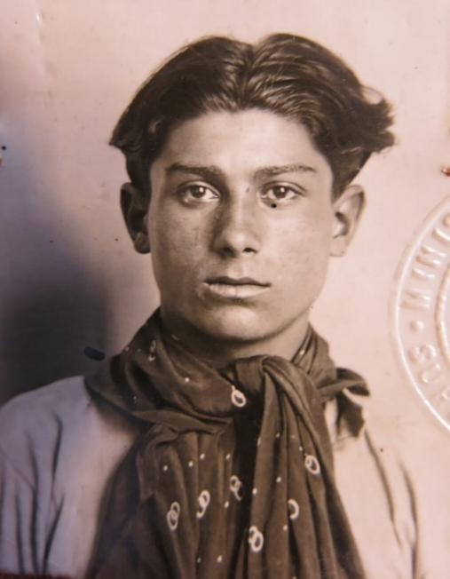
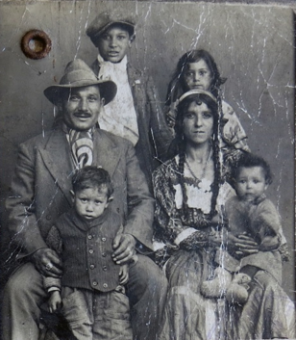
Hva skjedde med familien Josef før, under og etter andre verdenskrig?
Norske romers historie
Frans Josef, 17 år
Familien Josef. Frans står bakerst med skyggelue, 10 år.
Notes:
Denne oppgaven handler om folkemordet på norske romer under andre verdenskrig. Nazistenes folkemordspolitikk rettet seg mot to grupper i Europa: jøder og romer. I denne oppgaven skal elevene undersøke historien gjennom livene til Frans Josef som opplevde nazistenes forfølgelser og folkemord.

Slide 3
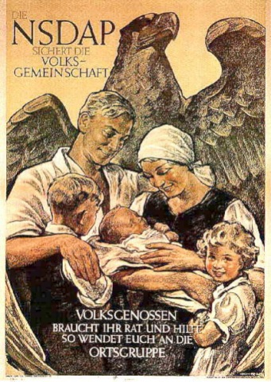
Nazistenes folkemordspolitikk
Hvilke grupper ble forsøkt utryddet av nazistene?
Folkemord på jøder (Holocaust)
Folkemord på romer
Andre grupper ble også forfulgt eller utsatt for massedrap:
Slaviske folkegrupper (øst-europeere)
Homofile, politiske motstandere, mennesker med funksjonsvariasjoner, Jehovas vitner og folk som ble regnet som «asosiale»
Alle som nazistene oppfattet som en trussel eller et problem for ideen om den tyske rasestaten
«Eit folkemord er eit totalt angrep på heile livet til eit menneske: på materielle verdiar (ting, pengar) og immaterielle verdiar (kultur, språk, tradisjonar), på kropp og identitet, fortid, notid og framtid»
(Brakstad, 2021)
Notes:
Ordet Holocaust kan ha ulikt meningsinnhold. Mange bruker det som navnet på nazistenes folkemord på Europas jøder. Andre bruker det som en videre betegnelse og inkluderer nazistenes forfølgelse og massedrap på flere grupper.
Folkemordbegrepet brukes om nazistenes forsøk på å utrydde romene i Europa.
Gruppenes historie og anerkjennelse av denne delen av historien har egenverdi, og begrepsbruk signaliserer ikke en rangering av hva som «var verst».

Slide 4
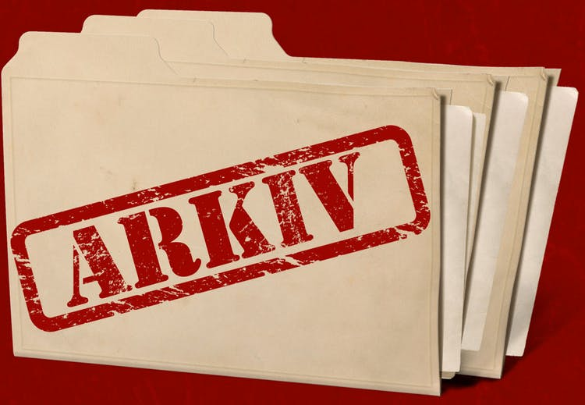
Hva skjedde og hvordan vet vi?
Notes:
Hvordan har vi tilgang til fortiden? Vi kan rekonstruere hendelser i fortiden gjennom å studere og trekke ut informasjon fra kilder. Det er ofte slik historikere arbeider når de forsøker å si noe om det som har skjedd før i tiden. Det finnes mange forskjellige typer kilder: fotografier, brev, dagbøker, lover, dokumenter fra myndighetene osv. Nå skal elevene være historikere og rekonstruere historien om norske romer gjennom kilder knyttet til én romsk familie. Deres liv kan knyttes opp til det større bildet av myndighetenes minoritetspolitikk før andre verdenskrig, nazistenes folkemordspolitikk og livet etter folkemordet.
Noen mennesker har etterlatt seg mange kilder slik at vi kan finne ut mye om livene deres. Andre har ikke hatt denne muligheten i like stor grad. Nazistene etterlot seg mange kilder. De dokumenterte sine forbrytelser med film, fotografi, lister og nedtegnelser. Vi har også mange kilder fra livet til mange av de som ble forfulgt eller drept av nazistene – som dagbøker, brev, tegninger og vitnesbyrd. En gruppe som ikke har etterlatt seg så mange spor, er minoritetsgruppen romer. Derfor må vi undersøke deres liv hovedsakelig gjennom overgripernes materiale, som registreringer, antiromsk lovgivning og nazistenes (og andres) antisiganistiske og rasitiske beskrivelser av gruppen. Dette er en utfordring. I dette opplegget har vi samlet kilder som viser hvordan myndighetene i Norge og Nazi-Tyskland har forholdt seg til den romske minoriteten - det er disse det er flest av. Vi har heldigvis noen kilder til levd romsk liv og deres egne stemmer i kildetilfanget. I opplegget bør disse kildene få særlig oppmerksomhet – hva har personer med romsk identitet selv sagt om sin historie.

Slide 5
Møt familien Josef og den eldste sønnen Frans
Se på familiebildet og bildet av Frans. Svar på spørsmålene sammen i gruppa:
Hvem er på bildet?
Når er bildene tatt?
Hvor er bildene tatt?

Slide 6
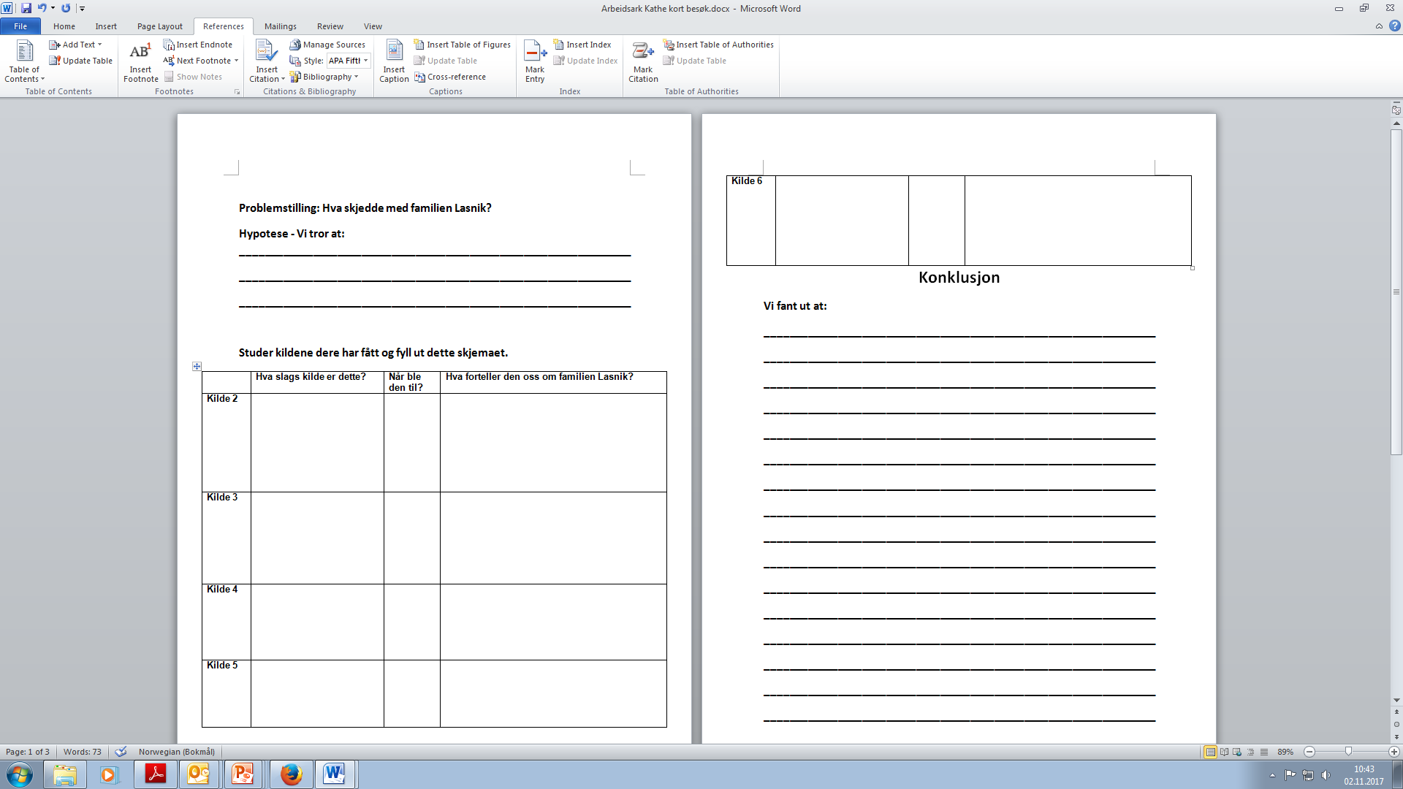
Lag en hypotese
Studer tidslinjen dere har fått utdelt om 2. verdenskrig og tiden før og etter
Basert på faktaene her og hva dere kan fra før, hva tror dere skjedde med familien Josef?
Notes:
Dette er tidsrommet dere skal jobbe med. Fungerer også som en repetisjon av det som har blitt sagt i introduksjonen.
Det er ikke alltid kilden vår gir oss all informasjon. Noen ting må vi lete oss frem til gjennom å sette sammen informasjon fra to kilder eller bruke kunnskap vi allerede har eller kan hente fra andre steder.
Lag en hypotese:

Slide 7
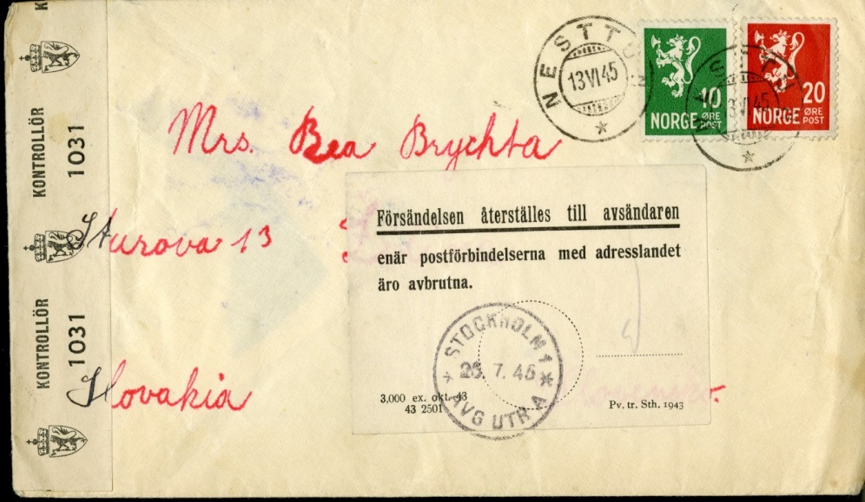
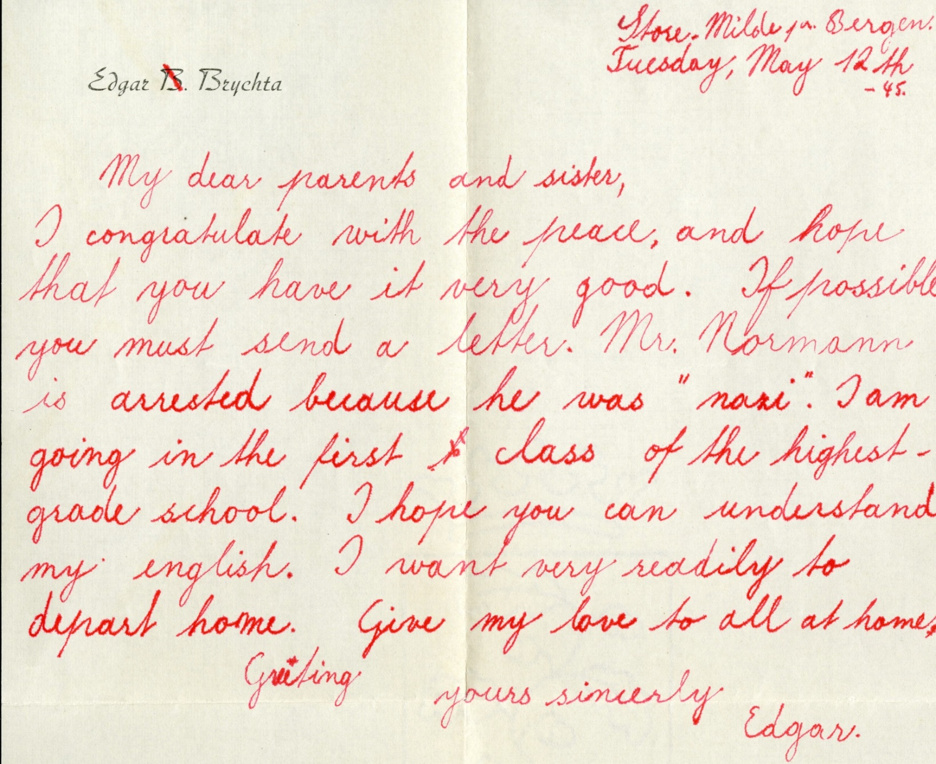
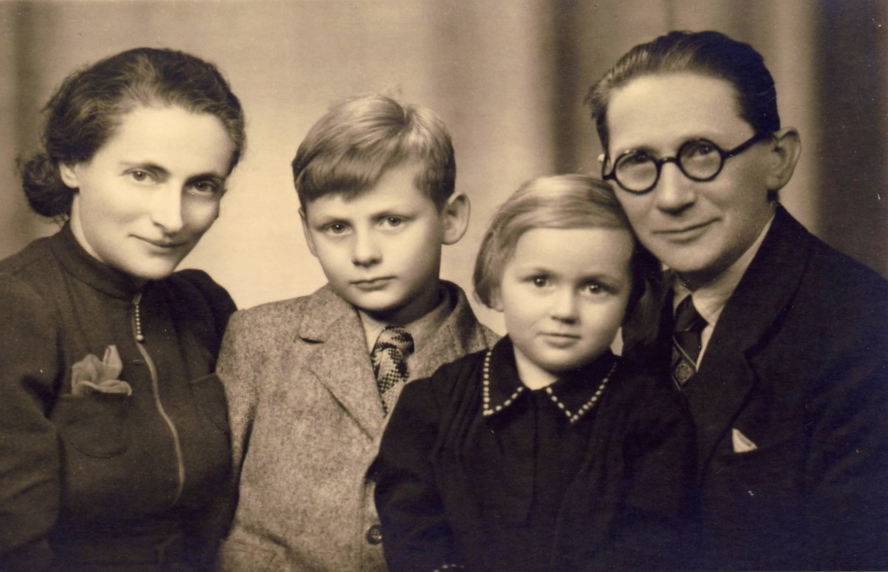
Hvordan studere kilder?
Notes:
Her er tre kilder to livet til den jødiske gutten Edgar Brychta. Foreldrene sendte han til Norge i 1938 slik at han kunne komme seg unna nazistene. Foreldrene og søsteren ble igjen i Tsjekkoslovakia.
Kilde 1 er et fotografi som viser familien Brichta med Edgar i midten i grå dressjakke. Foreldrene og søsteren er sammen med han.
Kilde 2 er et brev Edgar sender til sin mor Bea Brychta.
Kilde 3 er konvolutten til brevet.
Hva skjedde med Edgar under holocaust? Ved å studere kilde 2 finner vi kjapt ut om Edgar overlevde andre verdenskrig. Hvordan? Be elevene finne det ut. Løsningen er datoen øverst i høyre hjørne: 12. mai 1945.
Hva skjedde med resten av familien hans? Vis kilde 3, konvolutten. Hva har skjedd med brevet? Be elevene finne det ut. Løsningen er at brevet kommer i retur. Det nådde aldri fram til hans mor. Vi trenger flere kilder for å finne ut akkurat hva som har skjedd, men moren hans er ikke på sin gamle adresse. Vi trenger flere kilder for å finne ut akkurat hva som har skjedd.
Sånn skal elevene nå arbeide: pusle sammen informasjon fra ulike kilder for å gjenskape historien om familien Josef, og særlig Frans.

Slide 8
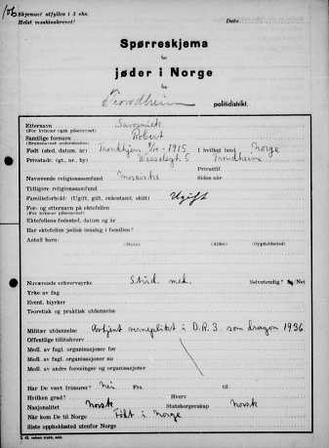
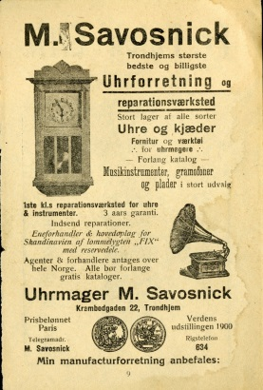
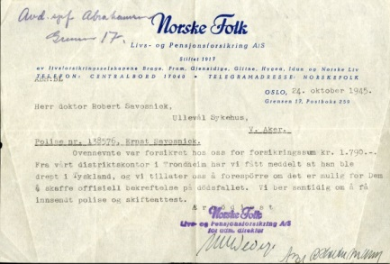
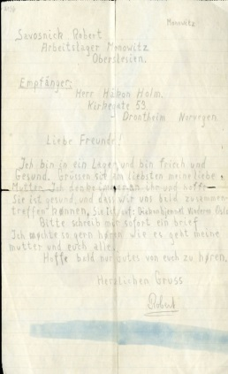
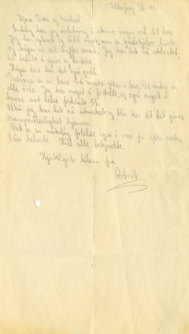
Hver gruppe får en mappe med kilder
Dere får utdelt kilder som kan fortelle oss noe om familien Josef.
Fordel kildene mellom dere og studér informasjonen og svar på spørsmålene på baksiden.
Notes:
Del ut ett sett kilder til hver gruppe. Elevene følger instruksjonene over.

Slide 9
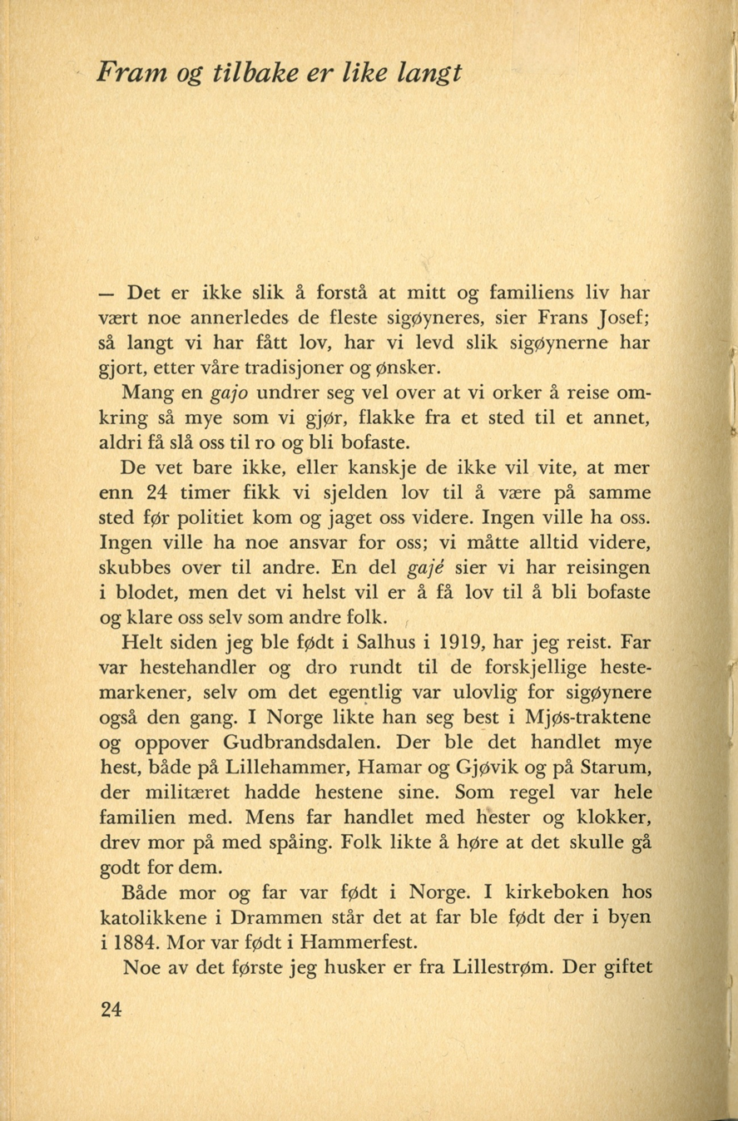
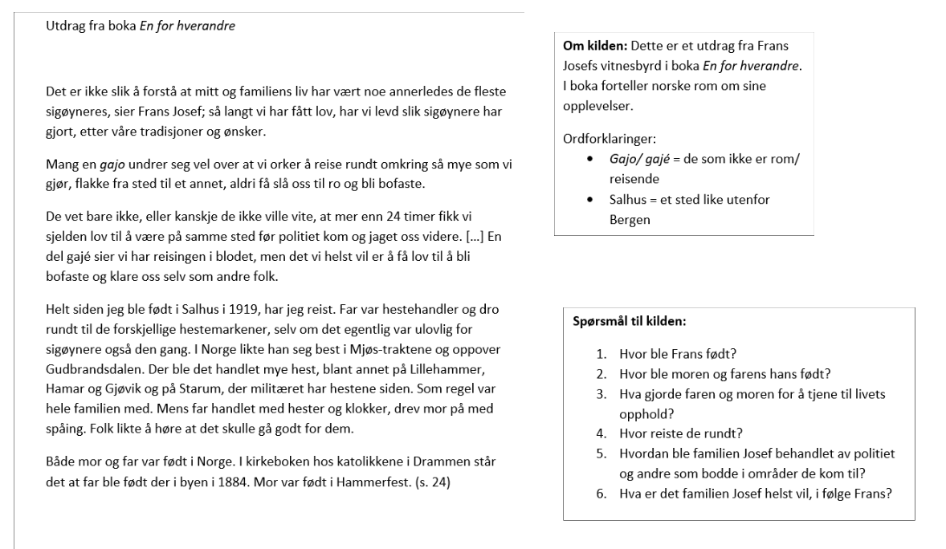
Notes:
Merk at hver kilde har en bakside med transkribering, fakta om kilden, ordliste og hjelpespørsmål. Be elevene svare på sprøsmålene.

Slide 10
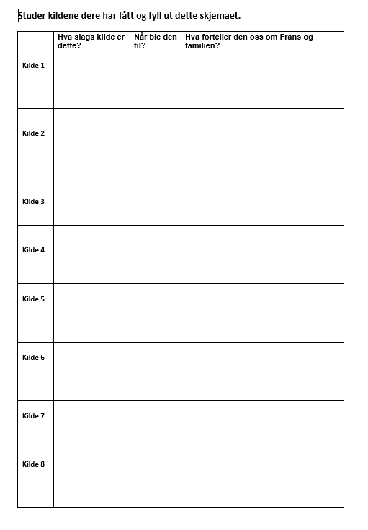
Kildene er nummerert. Sett kilden i riktig rekkefølge sammen i gruppa. Fyll samtidig ut skjemaet.
Notes:
Mens elevene arbeider med kildene skal informasjonen de finner skrives inn i et skjema som hjelper dem med kronologien.

Slide 11
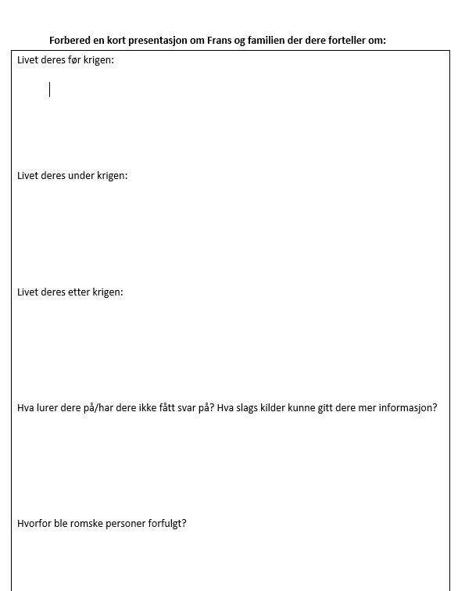
Presentasjon
Notes:
Til slutt sammenfatter de informasjonen fra kildene i en presentasjon som de presenterer for klassen. Her er det viktig å få fram hvordan ulike elevgrupper har tolket kildene, hva slags informasjon de har vektlagt og synes er viktig. Ulike tolkninger og vektleggelse av ulike deler av historien er et godt utgangspunkt for å trene historiebevissthet og drøfte med elevene om hvordan historisk kunnskap blir til.
Bruk bildene på neste lysbilde for å gjennomgå historien i plenum.

Slide 12
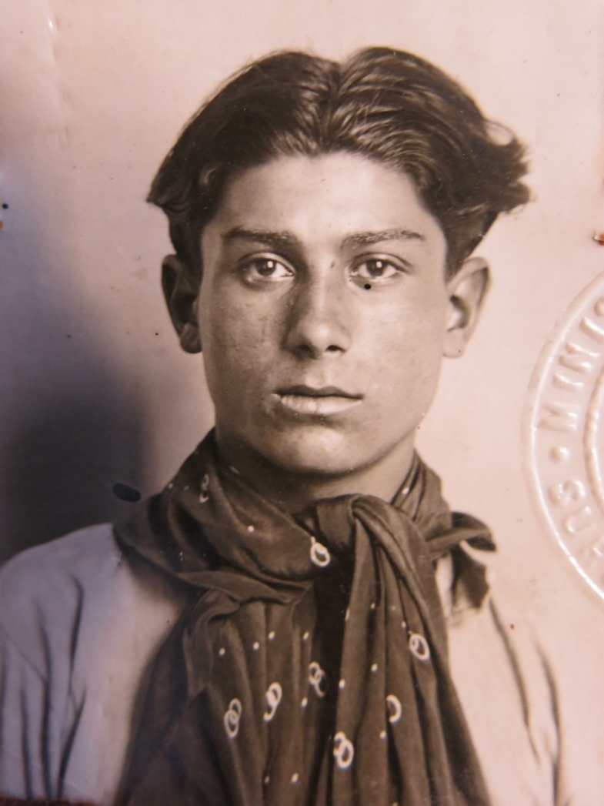
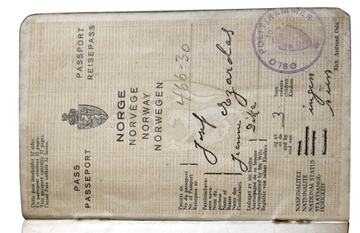
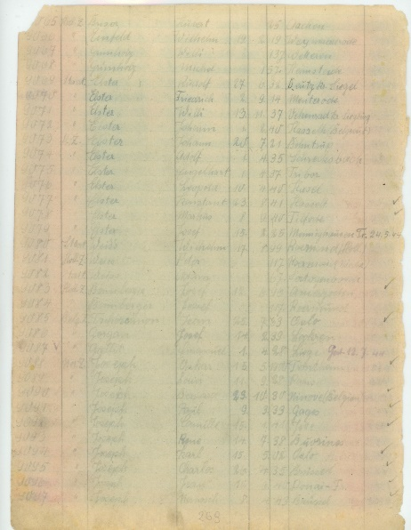
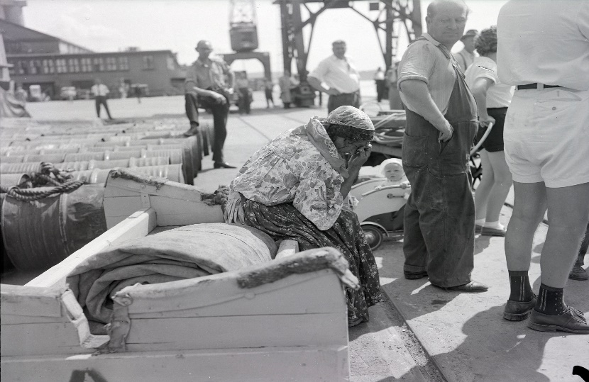

Frans Josef
Notes:
Dersom elevene er mest fokusert på konkrete hendelser kan de utfordres på det mellommenneskelige. Bruk bildene på neste lysbilde for å gjennomgå historiene elevene har laget.
Forslag til spørsmål som kan bidra til refleksjon:
Hva betyr det å bli fratatt statsborgerskapet sitt i praksis? Hvilke rettigheter mister man da?
Frans Josef overlever nazistenes folkemord, men kildene viser oss at mange i storfamilien Josef ble drept. Hva slags tap er det å miste store deler av sin familie?
Romene ble forfulgt av norske myndigheter før , under og etter at nazistene tok makten og mistet den igjen. Hvordan kan det oppleves å møte myndigheter og politi etter forfølgelse og folkemord? Hvordan tror dere tillitsforholdet mellom norske romer og staten Norge kan bli etter dette? Hvordan kan man skape forsoning?
Hvilke fordommer og negative holdninger rammet den romske befolkningen i Norge, også før og etter andre verdenskrig? Hva sier Frans selv om dette i kildene?

